Slide 1
APP Inventor 2 程式設計
函數
Unit 7

Slide 2
內建函數
內建函數是指因應某一特殊功能或較複雜計算所寫成的內建子程式，用來簡化輸入之公式，使用者利用AI2所提供的內建函數可以縮短公式的建立時間，提高程式撰寫速率。
AI2內建函數介紹
隨機範圍整數：回傳一個介於指定數字之間的隨機整數，包含上限與下限。參數由小到大或由大到小不會影響計算結果。
隨機小數：回傳一個介於0和1之間的隨機小數。

Slide 3
AI2內建函數介紹
設定隨機數種子：大部分計算機上的都有偽隨機數（亂數表），並不是真正的隨機數，只是重複的周期比較大的數列，是按一定的算法和種子值生成的，而利用此函數設定種子值，以改變亂數表的排列順序。 所以在利用隨機數函數前先設定不同的亂數種子值，可避免生成亂數時產生相同的數列排序，根據使用情況不同，也可以藉由設定相同的亂數種子值，取得相同的數列排序。

Slide 4
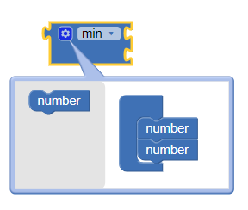
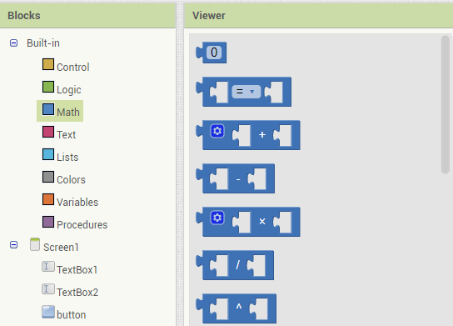
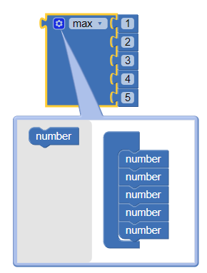
AI2內建函數介紹
最大/最小值：回傳指定數字中最小/最大者，可利用齒輪來新增需要比較最大或最小的值。
以下例試做看看，利用min/max函數設計一個程式，放入5個數分別是1到5數值，找出他們的最大值最小值，並顯示在TextBox1及TextBox2裡。
首先我們因為需要回傳比較大小數值，在min/max函數後方加入Math裡的數值方塊。
透過齒輪功能新增拖拉number到所需數值到5個。

Slide 5
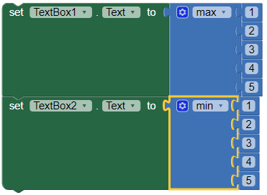
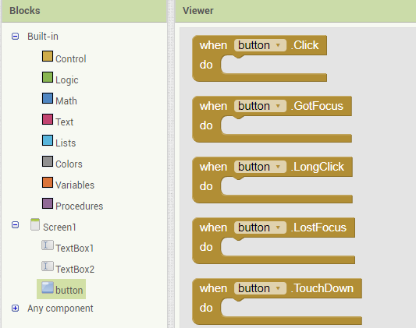
AI2內建函數介紹
由於函數不能單獨顯示在程式裡，需與其他方塊結合比如說TextBox，所以我們將設定好的min和max函數方塊結合TextBox1方塊。
加入TextBox方塊後還需要加入觸發的事件才能完成程式顯示於模擬器中。
設置Button，並使用裡面的when button.Click do方塊結合後完成程式。

Slide 6
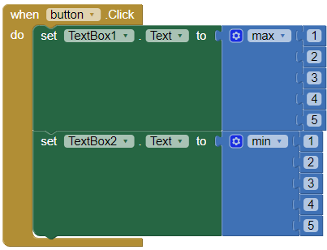
AI2內建函數介紹
可以發現TextBox1接max函數顯示最大值5，TextBox2接min函數顯示最小值1。
活動
請參考上面的例子，試試看將Max後面改放入TextBox3乘以TextBox4方塊及TextBox5乘以TextBox6方塊，自由輸入後判斷哪一組的數值較大。Min後改放入TextBox7乘以TextBox8方塊及TextBox9乘以TextBox10方塊，自由輸入後判斷哪一組的數值較小。

Slide 7
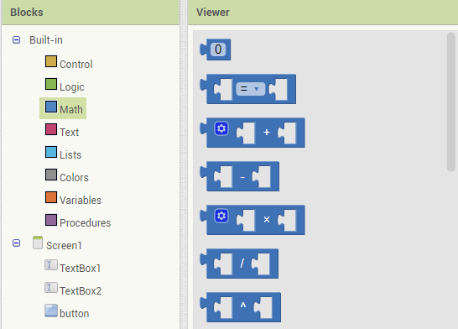
AI2內建函數介紹
數值呈現方式：
Round | 四捨五入到整數位
Ceiling | 無條件進位到整數位
Floor | 無條件捨去到整數位
以下例試做看看，將20除以6後的結果分別用Round、Ceiling、Floor函數呈現。我們將會產生小數的公式20/6分別帶入這三種函數，首先利用Math裡的除法運算方塊並加入數值方塊20及6。

Slide 8
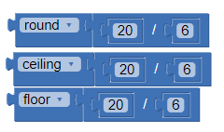
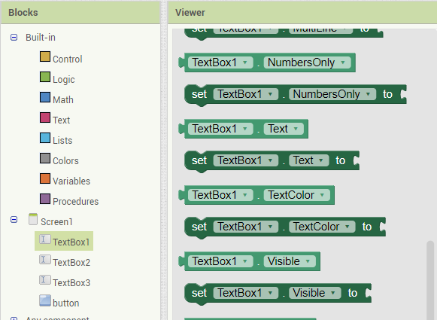
AI2內建函數介紹
分別組合在Round、Ceiling、Floor函數後。
完成函數的數值代入後，需要加入TextBox來做呈現。我們設置TextBox1、TextBox2、TextBox3方塊分別組合Round、Ceiling、Floor函數。

Slide 9
AI2內建函數介紹
設置Button並加入when button.Click do方塊後即完成程式，並在模擬器上顯示結果。
可以發現20除以6等於3.3333無限循環小數的值，在Round顯示為3、在Ceiling顯示為4、在Floor顯示為3。

Slide 10
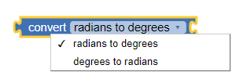
AI2內建函數介紹
三角函數：回傳指定數字的正弦、餘弦、正切、反正弦、反餘弦與反正切函數值，單位為度。
convert radians to degrees | 將弧度轉換為角度
convert degrees to radians | 將角度轉換為弧度
弧度/角度轉換：

Slide 11
AI2內建函數介紹
原數字轉換為指定位數之小數：指定小數位數不能為負數。若原小數位數過多則四捨五入，反之則補0。
以下例試做看看，將5656.66666設成小數3位呈現。我們在此函數後方加入Math裡的數值方塊5656.66666及3，分別結合在上下方。

Slide 12
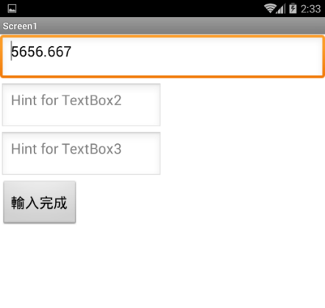
AI2內建函數介紹
跟前些例子一樣需加入TextBox來呈現及觸發方塊when button.Click do後即可完成此函數程式並顯示在模擬器上。
可以發現數值僅有小數後的3位數並出現進位的7。

Slide 13
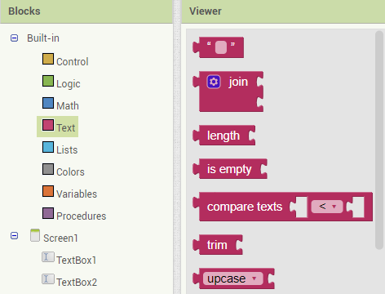
AI2內建函數介紹
判斷是否為數字：指定物件如果為數字，回傳true，反之回傳false。
以下例試做看看，回傳hello文字顯示為false。我們在此函數後方加入Text的文字方塊。並在文字方塊內輸入hello。

Slide 14
AI2內建函數介紹
跟前些例子一樣需加入TextBox來呈現及觸發方塊，比如加入when button.Click do後即可完成此函數程式並顯示在模擬器上。
可以發現由於是文字hello所以回傳false。

Slide 15
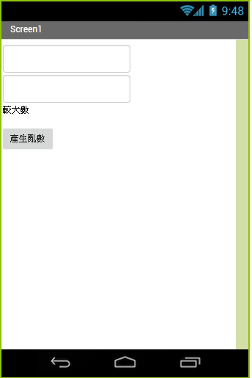
亂數比大小函數範例
當按下按鈕時，隨機產生兩亂數，並顯示最大數值。
步驟一
在設計版面中，設置兩個Textbox、一個Label來呈現數值及一個按鈕來觸發執行程式。
設置Textbox1及Textbox2
設置Label及按鈕

Slide 16
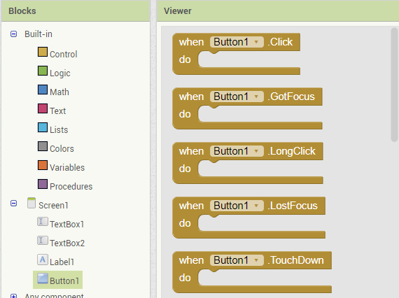
亂數比大小函數範例
步驟二
在Blocks中，選擇按鈕裡when Click do方塊。

Slide 17
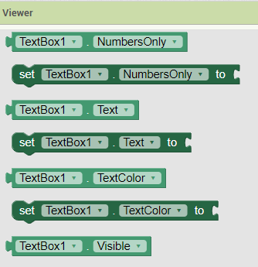
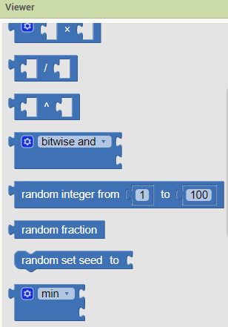
亂數比大小函數範例
步驟三
Textbox拖拉set Textbox1.Text to方塊及Math裡拖拉random integer from to方塊。

Slide 18
亂數比大小函數範例
步驟四
組合方塊於第一步驟的when Click do方塊。
步驟五
在顯示最大數標籤，同樣拖拉set label1.Text to方塊並在後面組合Math裡min/max函數方塊。

Slide 19
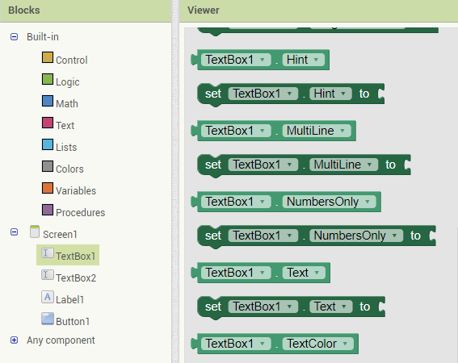
亂數比大小函數範例
步驟六
在min/max方塊後面組合Textbox1的數值及Textbox2的數值。

Slide 20
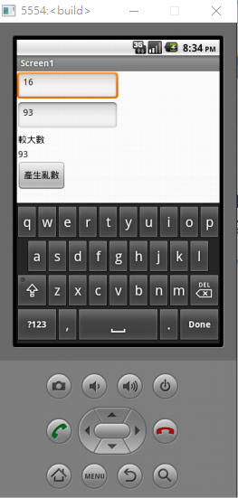
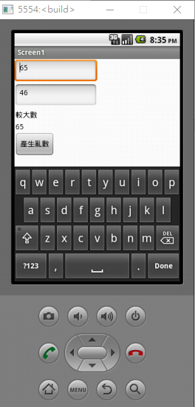
亂數比大小函數範例
步驟七
模擬器顯示結果。
按下按鈕後從Textbox1和Textbox2中選出較大數
較大數顯示在Label中
（第一次隨機產生）
（第二次隨機產生）

Slide 21
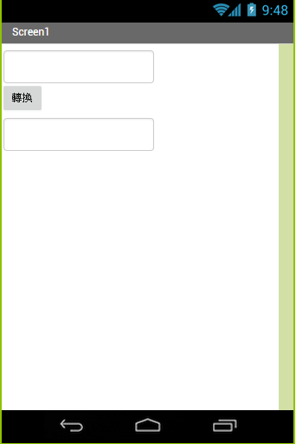
華氏攝氏溫度轉換範例
步驟一
在設計版面中，設置兩個Textbox來讓數值呈現及一個按鈕來觸發執行程式。
設置Textbox1及Textbox2
設置按鈕

Slide 22
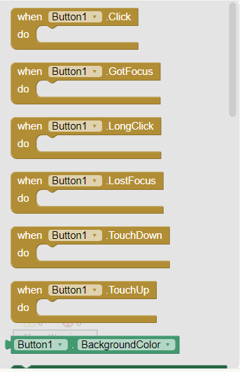
華氏攝氏溫度轉換範例
步驟二
在Blocks中，選擇按鈕裡 when Click do方塊。
步驟三
Textbox1裡拖拉set Textbox2 Text to方塊及set Textbox2 Text，此時華氏溫度等於攝氏，因此須加上算式拼圖在裡面。

Slide 23
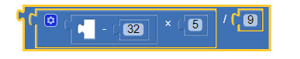
華氏攝氏溫度轉換範例
步驟四
選取Math裡相減方塊及數字方塊32。
步驟五
選取Math裡乘以方塊及數字方塊5。
步驟六
選取Math裡除以方塊及數字方塊9。
步驟七
將4、5、6步驟方塊組合來完成公式。

Slide 24
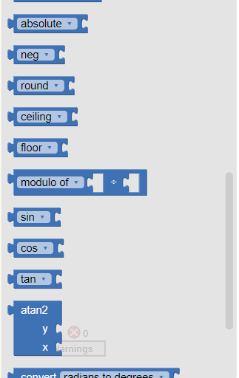
華氏攝氏溫度轉換範例
步驟八
將華氏、攝氏數字方塊代入組合好的拼圖，完成溫度轉換。
步驟九
完成溫度轉換後，若想讓數字呈現漂亮一點，可加入round四捨五入函數方塊。

Slide 25
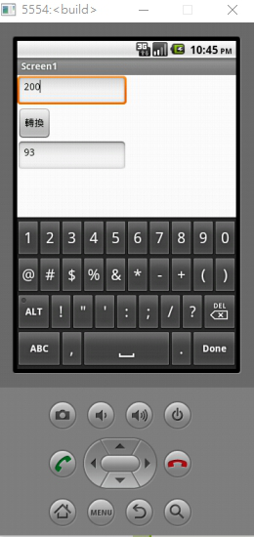
華氏攝氏溫度轉換範例
步驟十
模擬器顯示結果。
在Textbox1輸入溫度
按下按鈕後顯示轉換溫度於Textbox2

Slide 26
練習題
設置公斤單位數值轉換台斤單位數值的程式。
設計成績計算程式，輸入國英數個別科目成績後計算分別的總分數、總平均。
夏季商品優惠八五折活動，設置輸入商品價錢後輸出打折後價錢並捨去小數。
老師加分加25分，最高不能超過100分。輸入調整前分數後輸出調整後分數。
設置一程式計算營業額，輸入各四季營業額，計算平均並選出最高季的營收。

